Slide 1
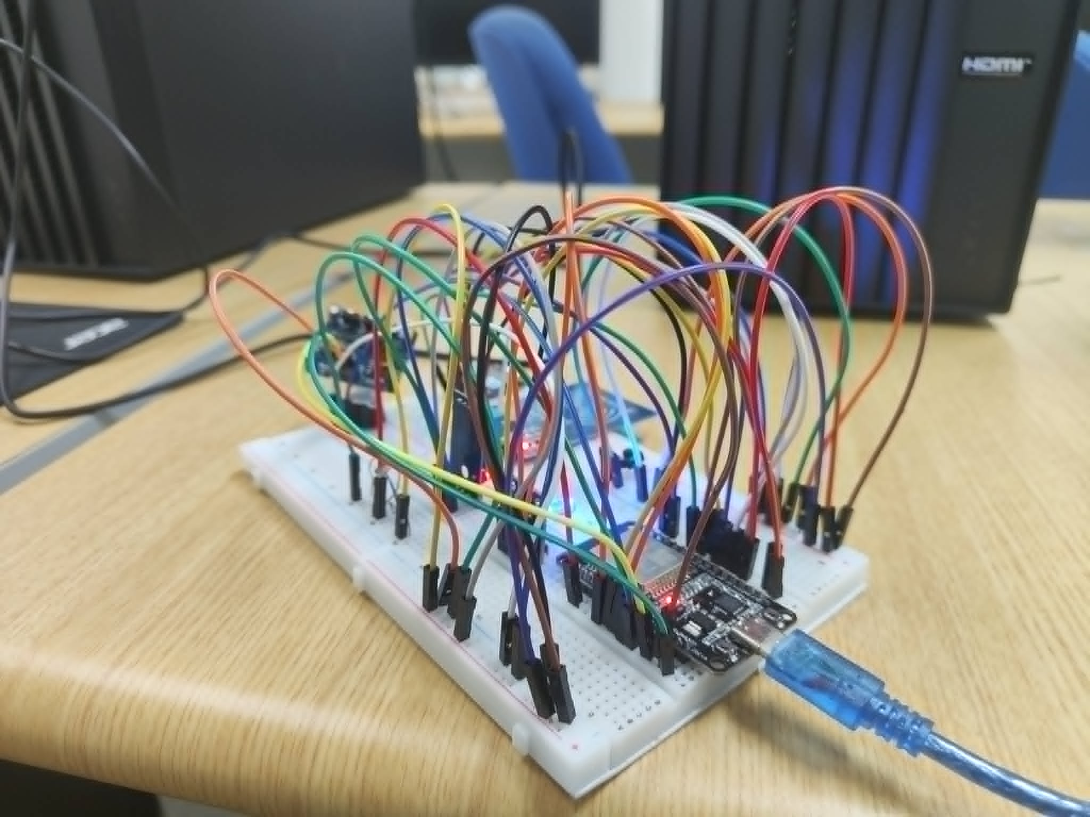
解決多個來源搶奪資源的難題——單一擁有者架構 (Single Owner)
以 RGB LED 控制與警示系統為例

Slide 2

三個和尚沒水喝？
在 IoT 系統中，同一個 LED 可能被多個來源控制：
  實體按鈕：要求換下一個顏色。
  網頁按鈕：要求換顏色。
  光照感測器：太暗時要求紅燈閃爍警示。
痛點：如果三個來源「同時」發出要求，或者警示閃爍到一半時有人按按鈕，會發生什麼事？
結果：紅閃被打斷、顏色錯亂、網頁顯示與實際燈號不同步。
光感
按鈕
網頁

Slide 3


改變規則：提出要求不等於直接操作
為了解決衝突，我們建立「單一擁有者」架構。
提出要求：按鈕、網頁、感測器不能直接碰硬體，只能「提出申請」。
受理窗口：系統判斷現在能不能接單（例如：警示中就不接單）。
唯一工作者：只有這位「唯一擁有者」能真正去改 LED 的狀態。
重點：同一時間，永遠只有一個程式在控制硬體，徹底解決衝突。

Slide 4
警示只是「暫時的表演」，不破壞原本狀態
# 執行閃爍前，先儲存狀態
rgb_led.alert_active = True
rgb_led.save_state() # 記住原本的顏色
for _ in range(5):
rgb_led.set_color_by_index(4) # 紅色
await uasyncio.sleep_ms(100)
rgb_led.off()
await uasyncio.sleep_ms(100)
# 閃爍結束，恢復狀態
rgb_led.restore_state()
rgb_led.alert_active = False
我們用 save_state() 把原本顏色存起來，閃完後用 restore_state() 放回去。所以紅色只是短暫輸出，不會覆蓋原本的正常狀態。」

Slide 5
擴充實例——按鈕 3 綠閃三次
老師在講義中提出的擴充：新增「按鈕 3 綠閃三次」。
實作結果：完全不需要改動核心架構，只要新增一個處理函式即可。
綠閃期間，其他按鈕一樣會被鎖定（alert_active）。
# web_server.py 中處理網頁綠閃的 API
async def trigger_green_flash_from_web():
if rgb_led is None or rgb_led.alert_active:
return False
rgb_led.alert_active = True
rgb_led.save_state()
try:
for _ in range(3): # 綠閃 3 次
rgb_led.set_color_by_index(2)
await uasyncio.sleep_ms(300)
rgb_led.off()
await uasyncio.sleep_ms(300)
finally:
rgb_led.restore_state()
rgb_led.alert_active = False
這個新增功能完美驗證了架構的擴充性。只要照著同樣的『鎖定、儲存、閃爍、恢復』邏輯，就能無痛接上老師要求的擴充提案。

Slide 6
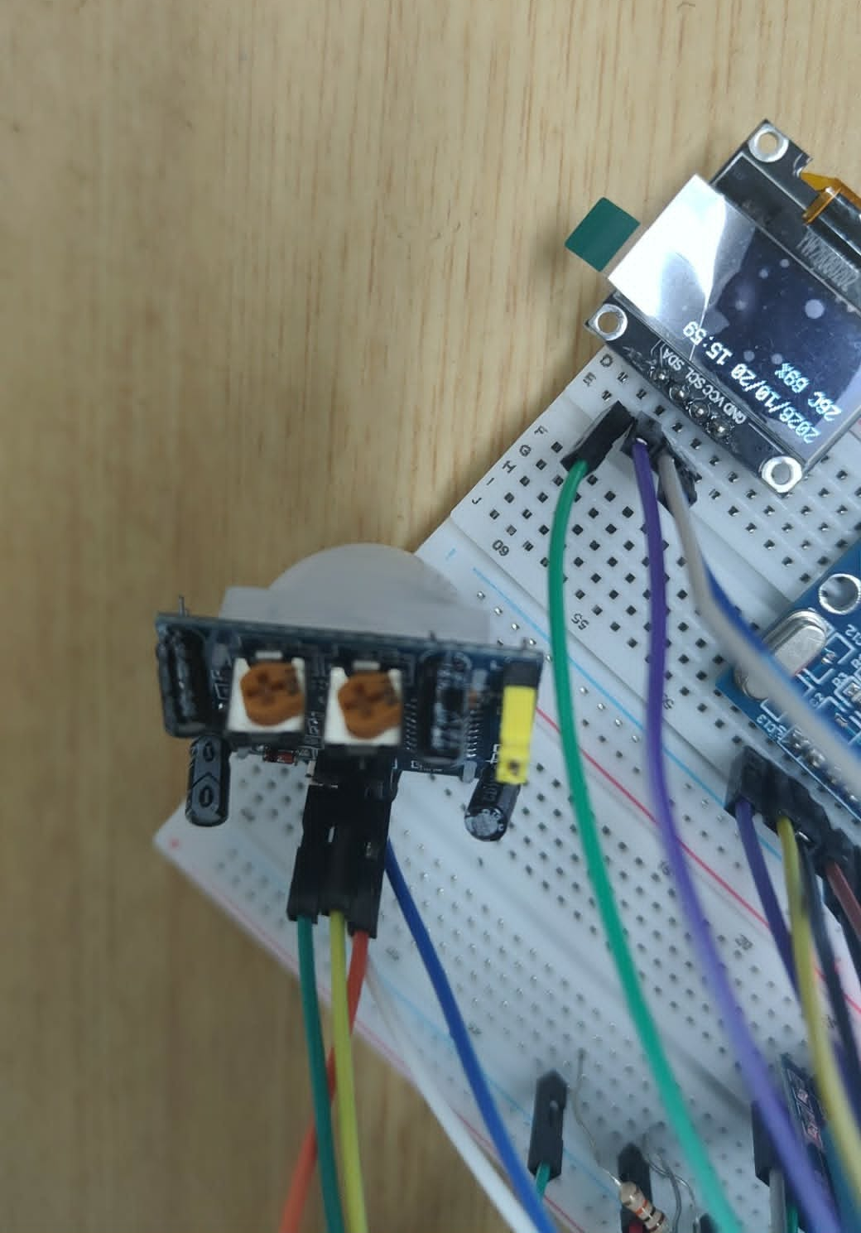
主題二——PIR 紅外線移動偵測原理
原理：被動式紅外線（Passive Infrared），偵測人體移動時的「溫度變化」，靜止不動不會觸發。
硬體特性：
  需要暖機時間（約 30-60 秒）。
  有延遲鎖定（Tx 旋鈕），觸發後會維持高電位一段時間。
除錯經驗：將 Tx 旋鈕轉到最短，並避開暖機時間，解決了「亂觸發」與「卡住」的問題。

Slide 7
軟體邏輯——進出交替狀態機
單一 PIR 如何判斷「進來」與「出去」？
單顆 PIR 無法分辨方向，因此我們用「狀態翻轉」來判斷。
第 1 次觸發 → 判定「進來」。
第 2 次觸發 → 判定「出去」。
並將結果存入陣列，保留最近 5 筆紀錄。
is_inside = False # 預設人在外面
if now and not was_detected:
# 每次偵測到人，就切換狀態
is_inside = not is_inside
if is_inside:
action = "進來"
else:
action = "出去"
# 記錄到歷史清單中（保留最近 5 筆）
history.append({"time": time_str, "action": action})
我們寫了一個狀態機，利用 is_inside = not is_inside 來翻轉狀態，並把每次進出的時間記錄下來。

Slide 8
邊緣觸發（Edge Trigger）的應用
問題：人站在感測器前晃動，會不斷觸發蜂鳴器。
解法：使用 was_detected 變數，確保只有「從 0 變成 1」的瞬間才觸發動作。
was_detected = False
while True:
now = ir_sensor.detected()
motion_state["detected"] = now
# 只有在「從 0 變成 1」的那一瞬間才觸發
if now and not was_detected:
# 執行蜂鳴器播放等動作
await buzzer.play_melody()
was_detected = now
await uasyncio.sleep_ms(config.IR_POLL_INTERVAL_MS)
透過 was_detected 記住上一次的狀態，我們確保只有『人剛進來』的那一瞬間會響鈴，不會每秒都在響。

Slide 9
總結與 Demo
系統整合與實機展示
資源分配：單一擁有者架構成功解決了 LED 搶佔問題。
感測器整合：PIR 成功偵測進出，並串接蜂鳴器音樂。
穩定性：程式能承受多個非同步任務同時運作。

